Slide 1
Face Focus Control
Дышлевский Игорь

Slide 2
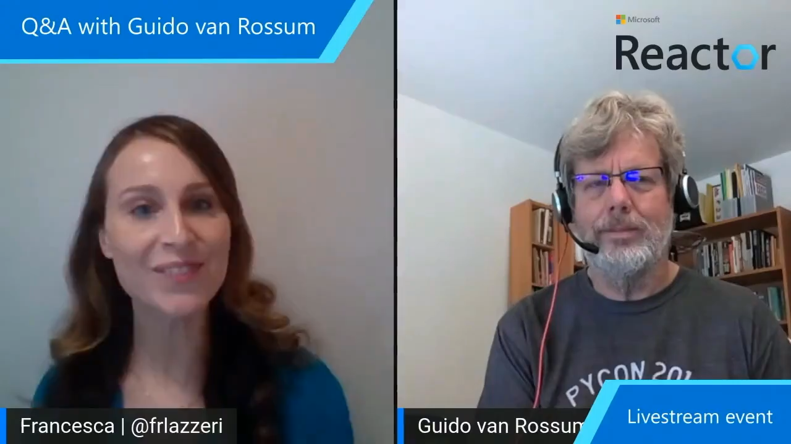
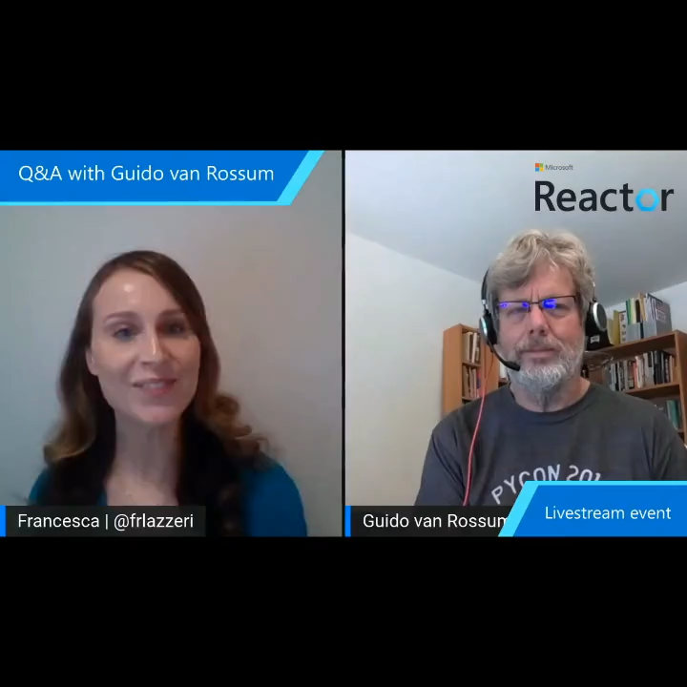
Трекинг лица

Slide 3
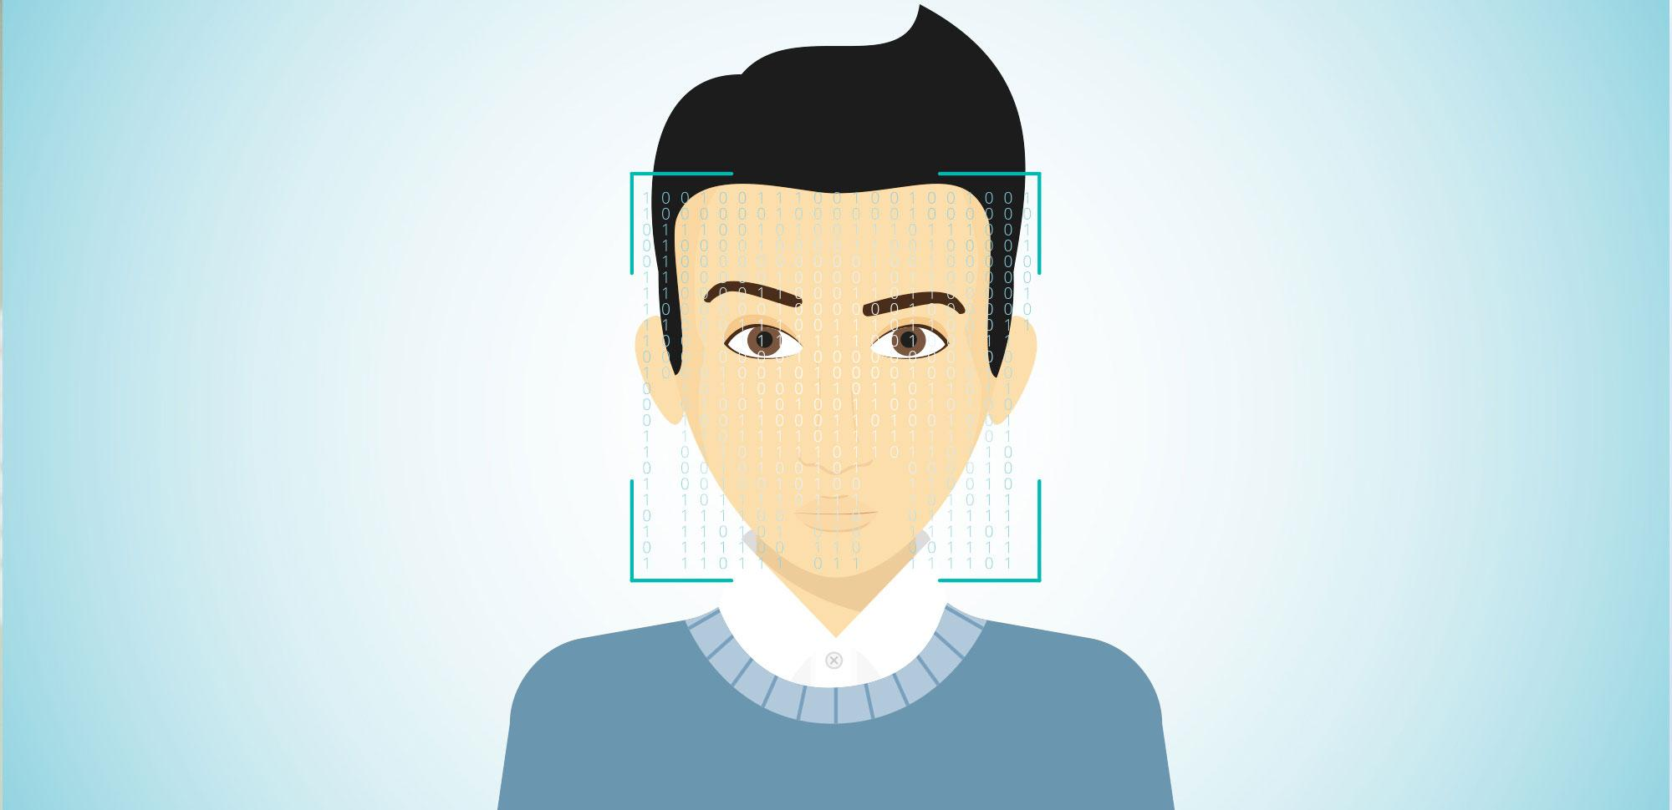
API
API включает в себя поиск лиц в кадре и определение «похожести» по отношению к лицу, выбранному в предыдущем кадре.

Slide 4


Технологии поиска лиц
Алгоритм
Нейронные сети

Slide 5
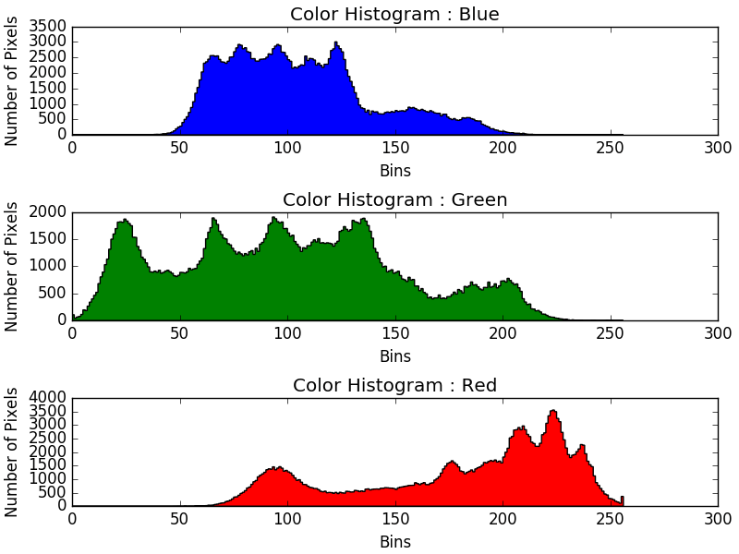
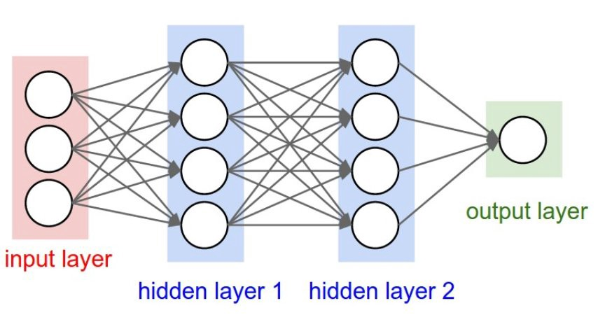
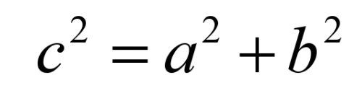
Технологии сравнения лиц
Гистограммы цвета
Расстояние между лицами
Нейронные сети

Slide 6




Использованные модули

Slide 7
Варианты использования
online-встречи
блогеры
конференции
презентации
телевизионные шоу

Slide 8
Если у вас остались вопросы
Дышлевский Игорь Максимович
+7(904) 4730-513
igor11se@icloud.com
github.com/IgorDyslevski/FFC

